Slide 1
SOFTWARE DEVELOPMENT PROJECT MANAGEMENT BASED ON WORK BREAKDOWN STRUCTURE AND ODOO ERP
NIM: 250605210001
Nama: Adi Cahyono

Slide 2
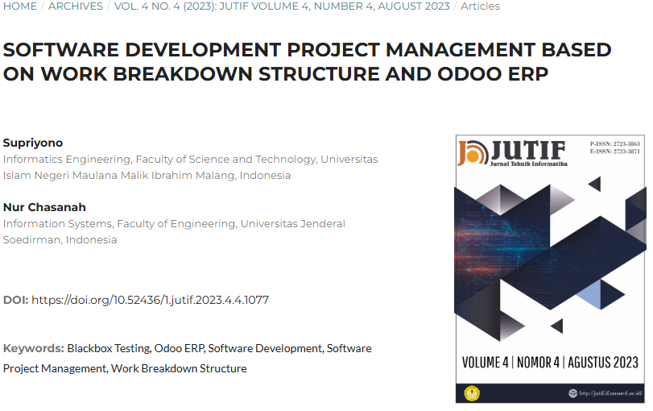
Identitas Jurnal
Jurnal : Jurnal Teknik Informatika (JUTIF)
Penulis : Supriyono dan Nur Chasanah
Terbit : Vol. 4 no. 4 (2023)
Penerbit : Jurusan Informatika, Fakultas Teknik, Universitas Jenderal Soedirman
Akreditasi : Sinta 2

Slide 3
Latar Belakang
Pentingnya project management dalam siklus hidup pengembangan software (SDLC)
Pengelolaan proyek memerlukan perencanaan, pengorganisasian, pelaksanaan, pengawasan, dan pengendalian yang sistematis.
Work Breakdown Structure (WBS) sebagai metode untuk memecah pekerjaan kompleks menjadi bagian kecil yang dapat dikelola.
Relevansi Project Management Body of Knowledge (PMBOK) dan berbagai tools termasuk Odoo ERP sebagai solusi manajemen proyek.
Keterkaitan antara cost management, pelaporan biaya, risiko, dan sukses proyek.

Slide 4
Tujuan
Melakukan manajemen proyek pengembangan software menggunakan pendekatan WBS.
Menerapkan Odoo ERP sebagai tools utama dalam pengelolaan proyek perangkat lunak berdasarkan SDLC.

Slide 5
Metode
Pendekatan WBS (Work Breakdown Structure)
Implementasi Odoo ERP
Blackbox Testing

Slide 6
Pembahasan
Implementasi WBS dalam Odoo ERP →Menjelaskan struktur WBS yang kemudian dituangkan sebagai task dalam Odoo.
Struktur Pengembangan Modul Odoo → Penjelasan detail terkait struktur folder/module development (Python-based).
Hasil Blackbox Testing → Semua fungsi aplikasi berjalan baik: project creation, task management, team assignment, CRUD, dan kanban view.
Pembahasan mengenai efektivitas WBS → WBS meningkatkan keteraturan proyek, pengalokasian sumber daya, monitoring, dan mengurangi risiko. Odoo ERP menambah efisiensi melalui integrasi dan fitur kolaboratif.

Slide 7
Kesimpulan
Pendekatan WBS membantu membangun struktur proyek yang rapi dan mudah dikendalikan.
Odoo ERP mendukung manajemen proyek dengan fitur lengkap seperti scheduling, progress monitoring, cost tracking, resource management, dan reporting.
WBS + Odoo ERP mampu mengurangi failure rate dan mengoptimalkan proses pengembangan software.

Slide 8


